Slide 1
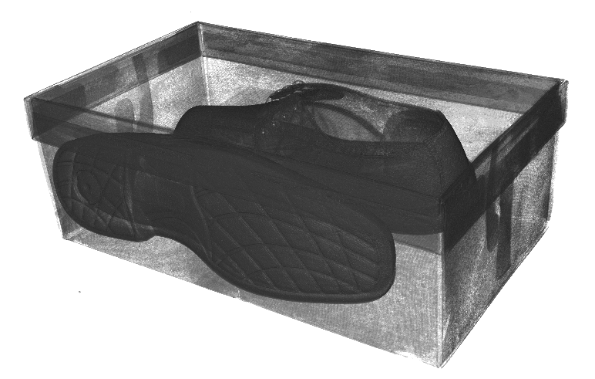
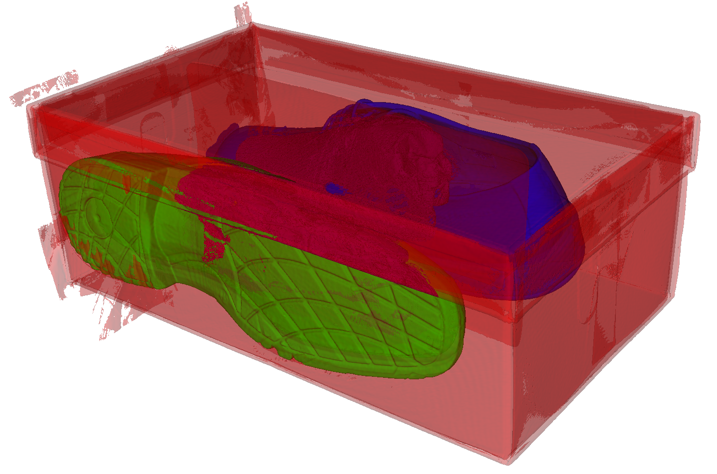
Single Stage Features
Position Head
Concatenate Kernels
Thing
Res-SE-Backbone
FPN
Kernel Head
Stuff
Feature Encoder
Output Segmentation
Input Volume
Featureextraktion
Multilevel

Slide 2
Res-SE-Backbone
Layer 2 -> Fmap / 32
Layer 2 -> Fmap / 16
Nutzung zur Instanzdetektion
Layer 2 -> Fmap / 8
Layer 2 -> Fmap / 4
High Res Feature Map
Layer 1 -> Fmap / 2
ungenutzt
Einfach eine Feature Map liefern für das FPN
Daten

Slide 3
Layer 2 -> Fmap / 32
Inner Conv - N
Outer Conv - N
FPN
Layer 2 -> Fmap / 16
Inner Conv - N
+
Einheitliche Featurevektoren
Alle Größe N
Outer Conv - N
Layer 2 -> Fmap / 8
Inner Conv → N
+
Outer Conv - N
Einfach eine Feature Map liefern für das FPN
Layer 2 -> Fmap / 4
Inner Conv → N
+
Daten

Slide 4
GroupNorm
+
CoordConv
+
ReLU
Stuff Positions
Stuff Map: Probability Map
Position Head
Thing Positions
Thing Map: Only object centers:
Shapes of Thing are additionally mapped by a 2D convolution
Separate Probability Maps
Repeated: SingleHead Modul

Slide 5
GroupNorm
+
CoordConv
+
ReLU
Kernel Map
Kernel Map 3D Feature Map for Thing and Stuff
Kernel Head
Repeated: single head

Slide 6
GroupNorm
+
CoordConv
+
ReLU
High Resolution Feature Map
Feature Encoder
Repeated: single Head

Slide 7
Aus der High Resolution Feature Map:
N x H x W x D
Aus den Position und Kernel Heads:
Faltung mit Conv2D um Kernels zu generieren:
Faltung mit den zweidimensionalen Kernels und der High Resolution Feature Map resultiert in einem Ergebnis
X N
Concatenate Kernels
Thing
Stuff
Output Segmentation

